Slide 1
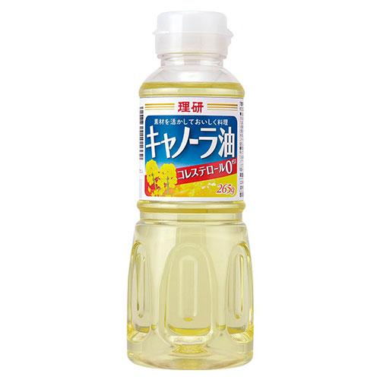
【提案書】
理研 キャノーラ油265g ※税率8％
コンパクトサイズなのでキャンプなどのアウトドアイベントに持っていくのにも便利ですし、収納場所にも困りにくい、理研のキャノーラ油265g。ちょっとした特典用などにもおすすめ。
特徴
納期
納期スペース
仕様
包装 : なし
注意事項 : 賞味期間：360日間(常温)
お見積
お見積りスペース

